Slide 1
作业讲解
2025-09-16
任鸿宇

Slide 2
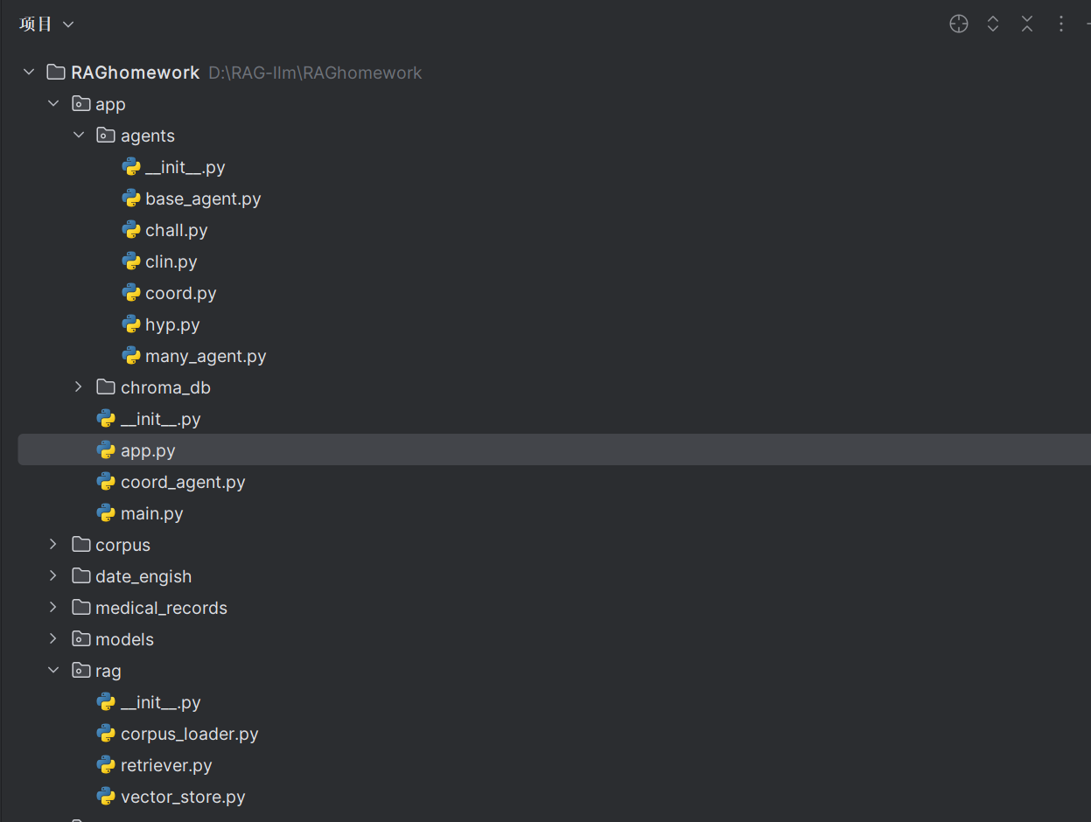
项目目录结构

Slide 3
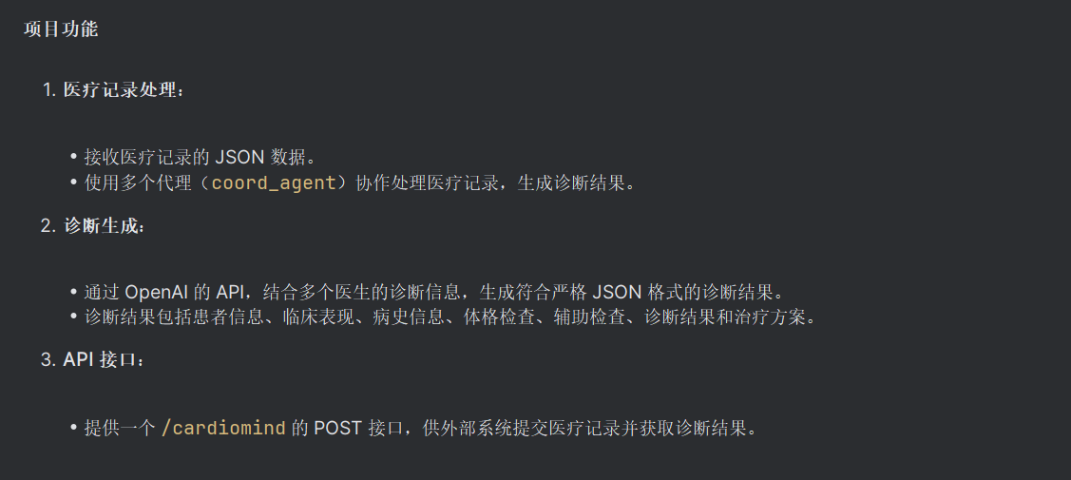

Slide 4
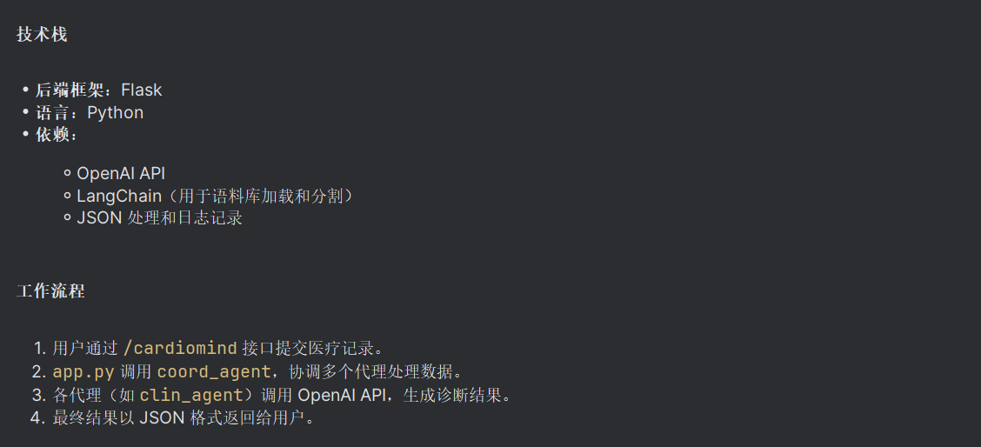

Slide 5
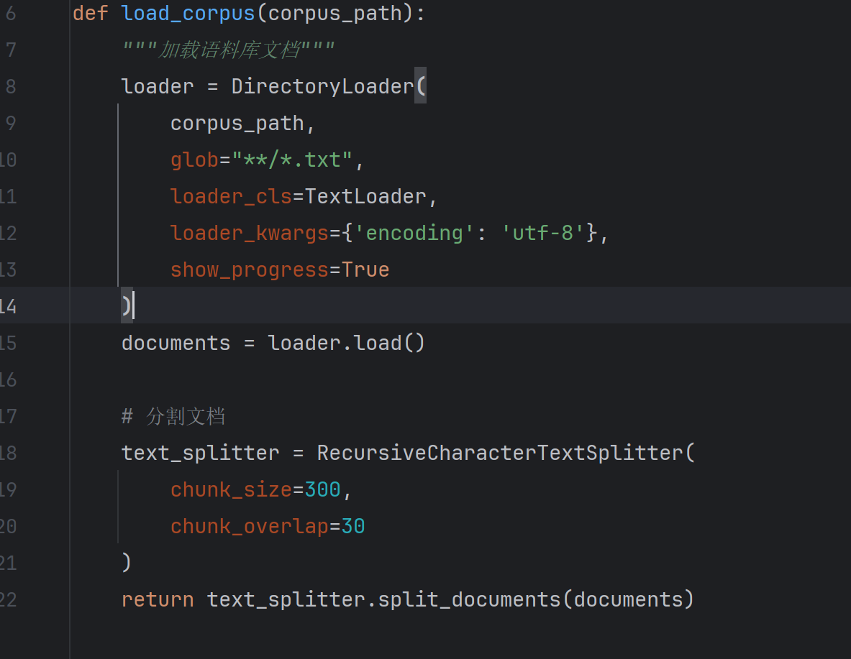
rag\corpus_loader.py

Slide 6
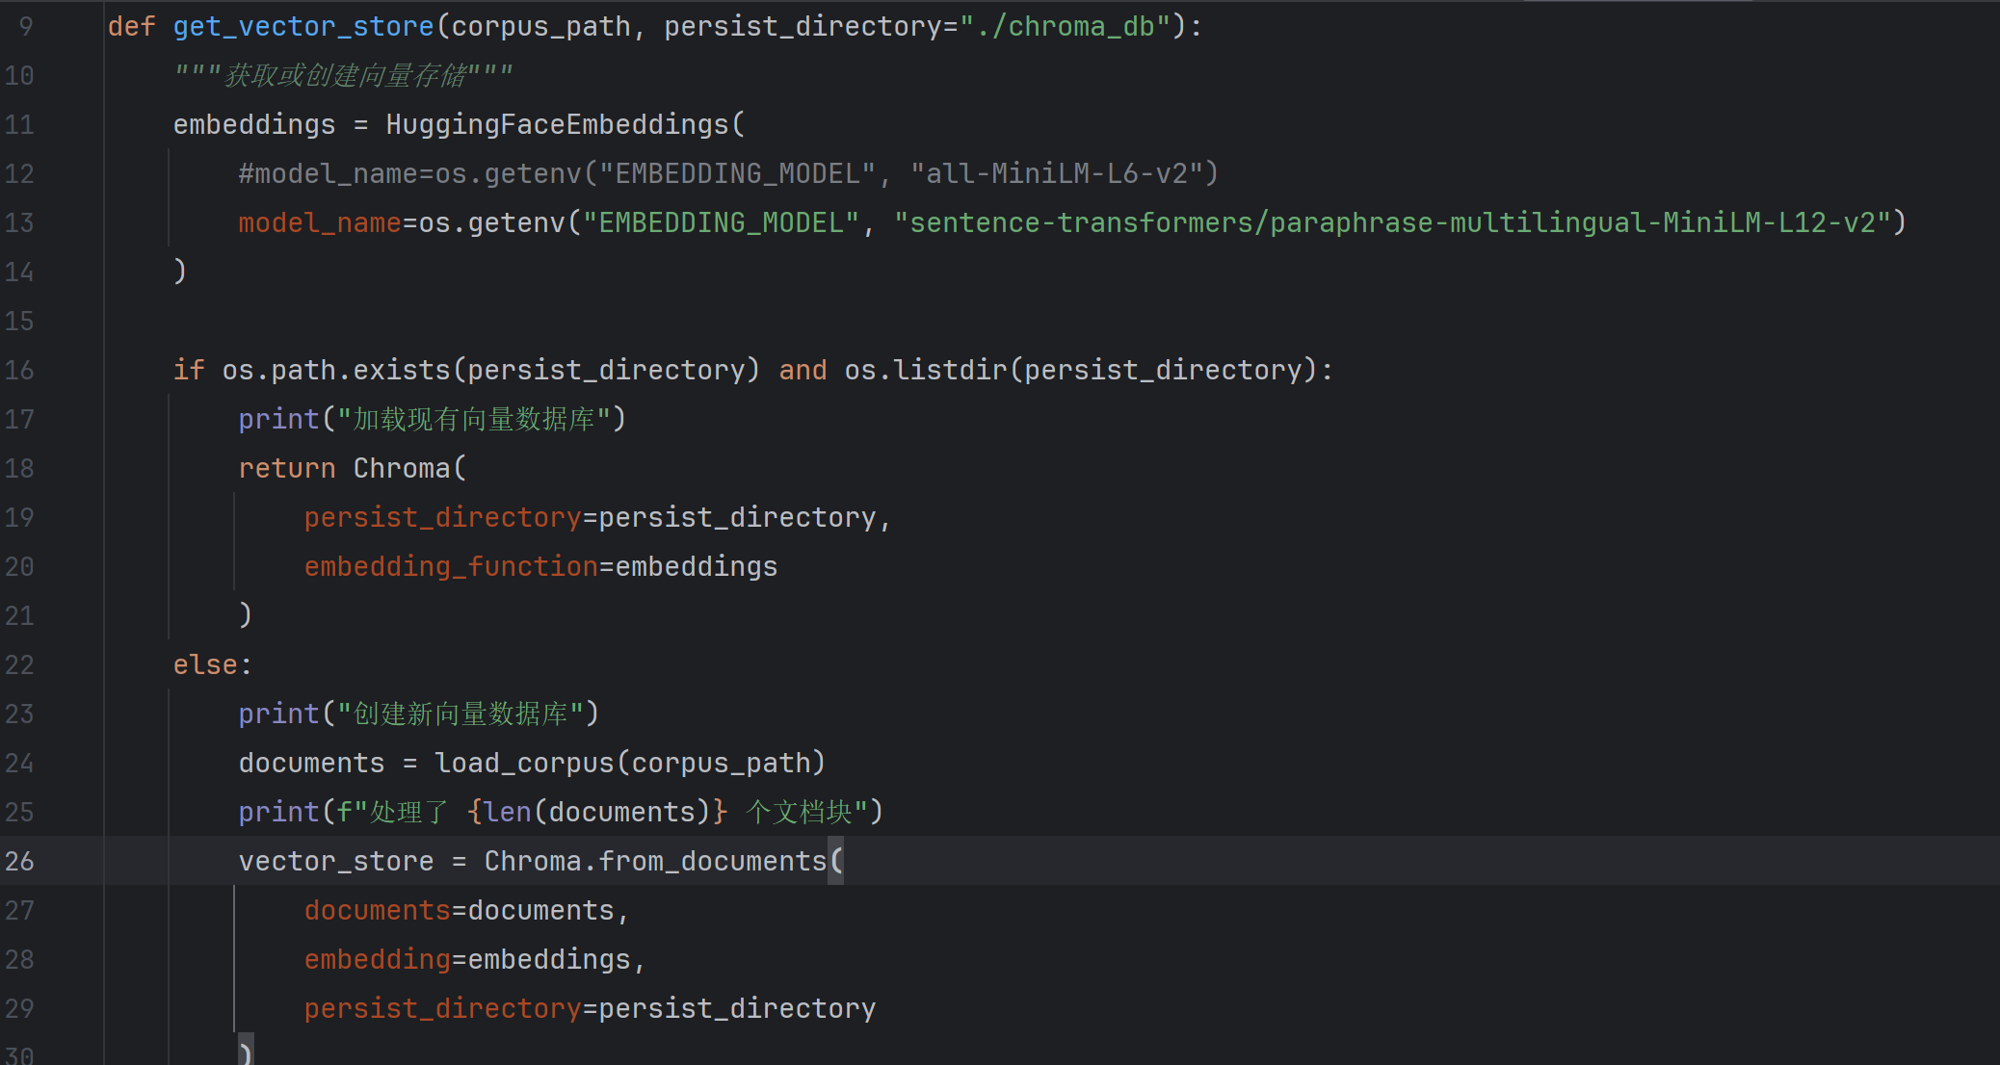
rag\vector_store.py

Slide 7
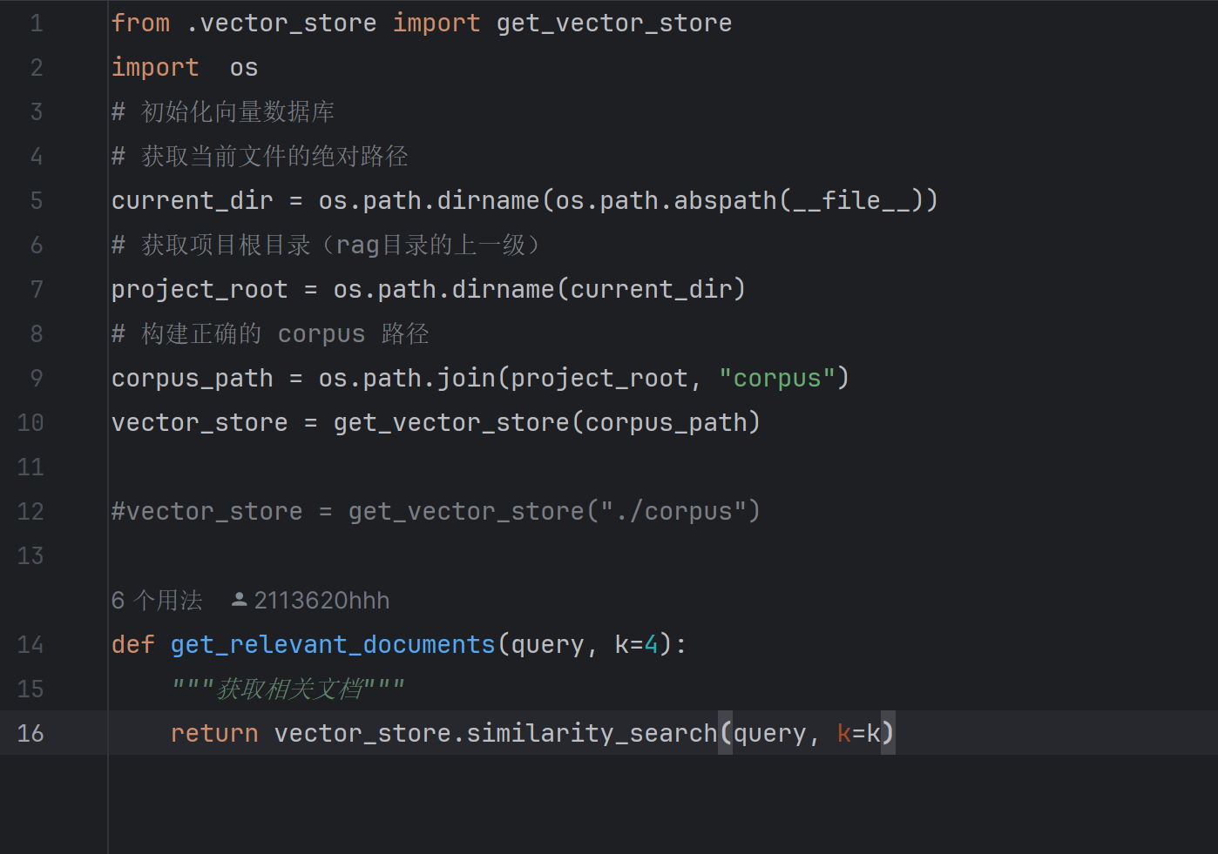
rag\retriever.py

Slide 8
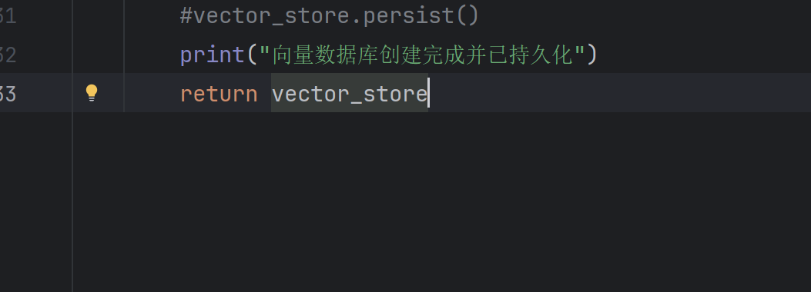
rag\vector_store.py

Slide 9
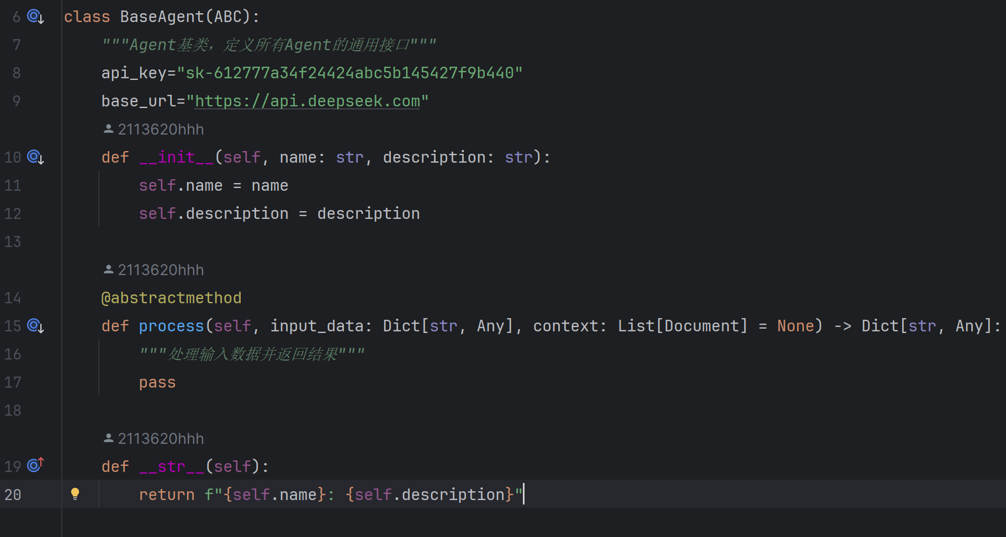
agents\base_agent.py

Slide 10
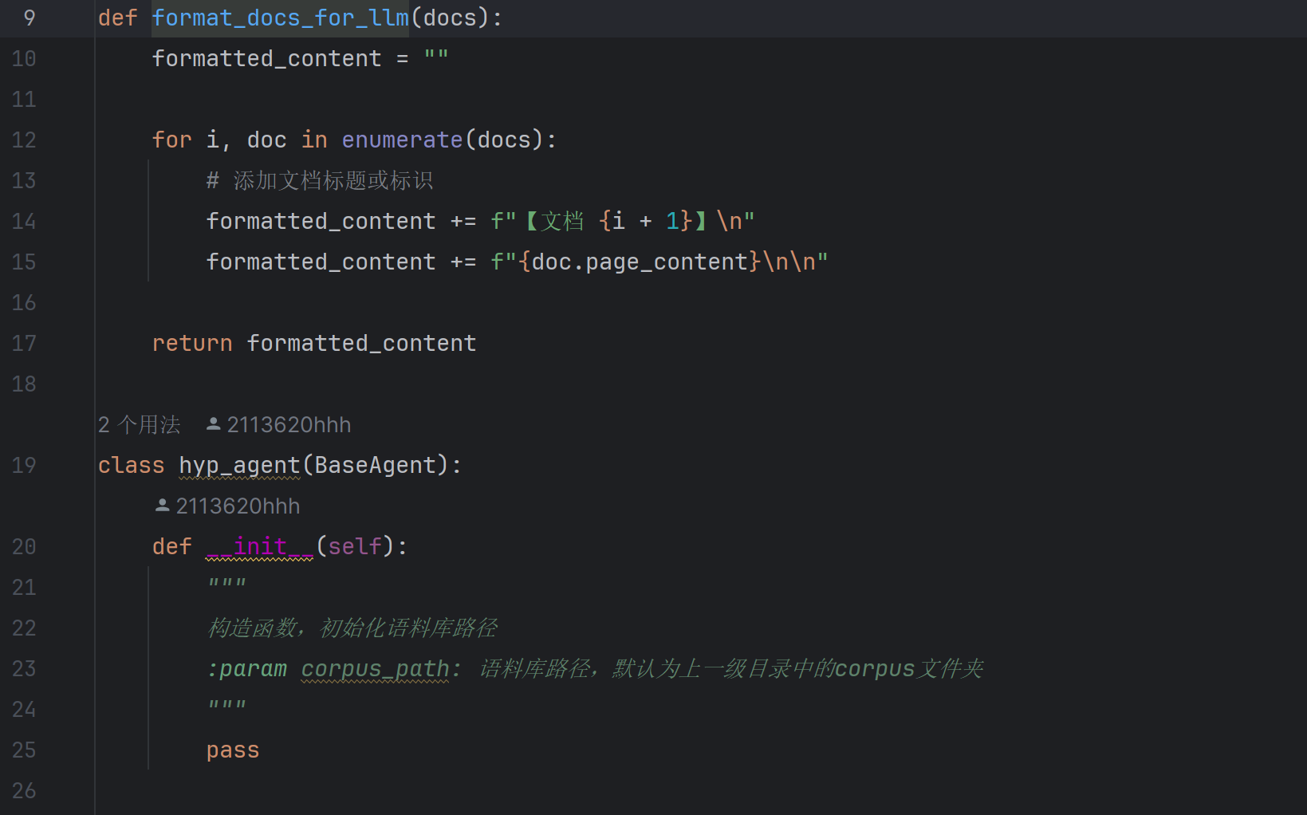
agents\hyp.py

Slide 11
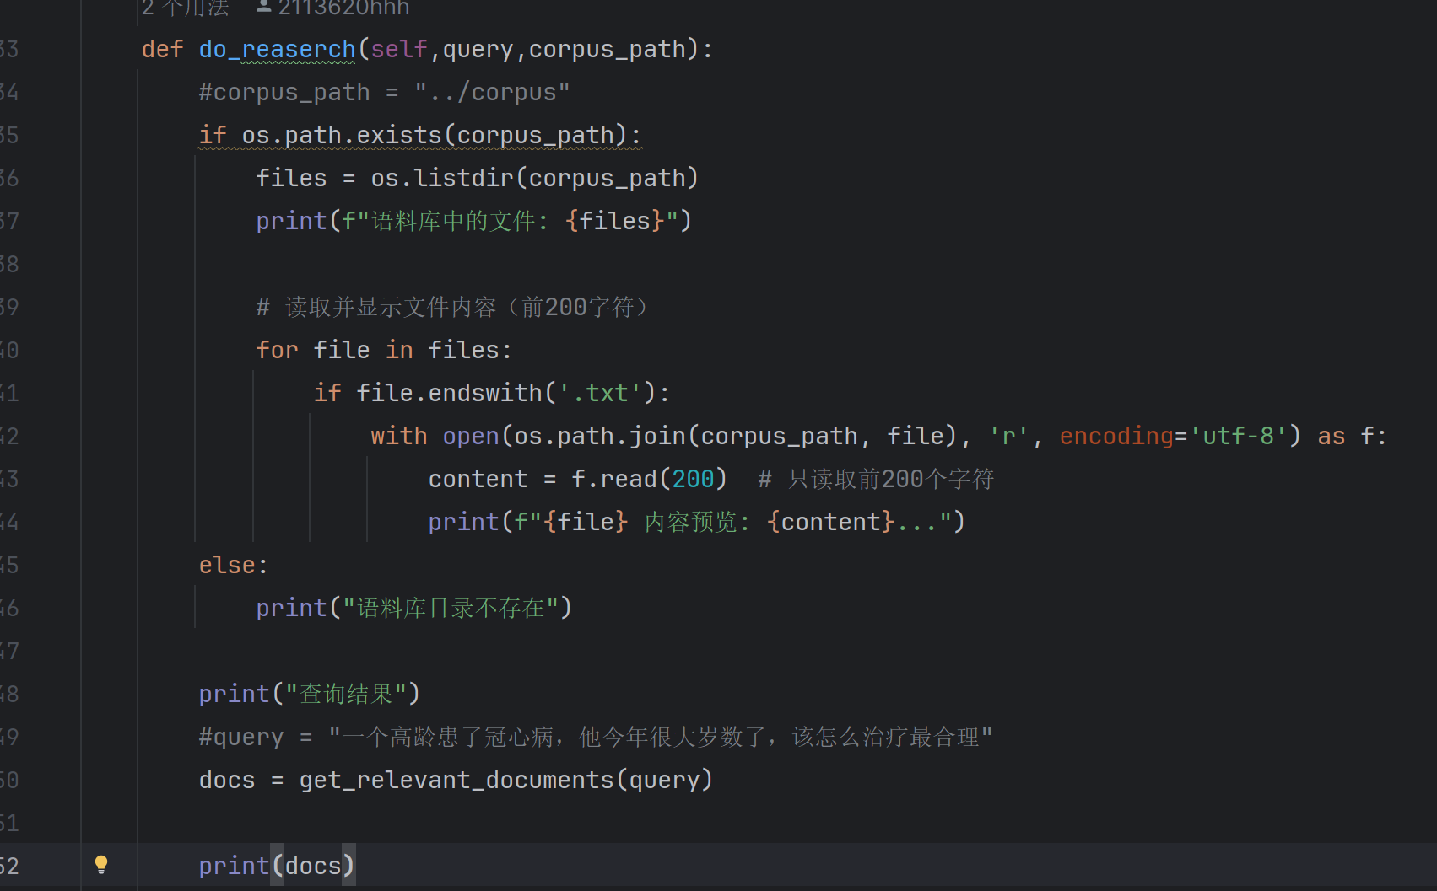
agents\hyp.py

Slide 12
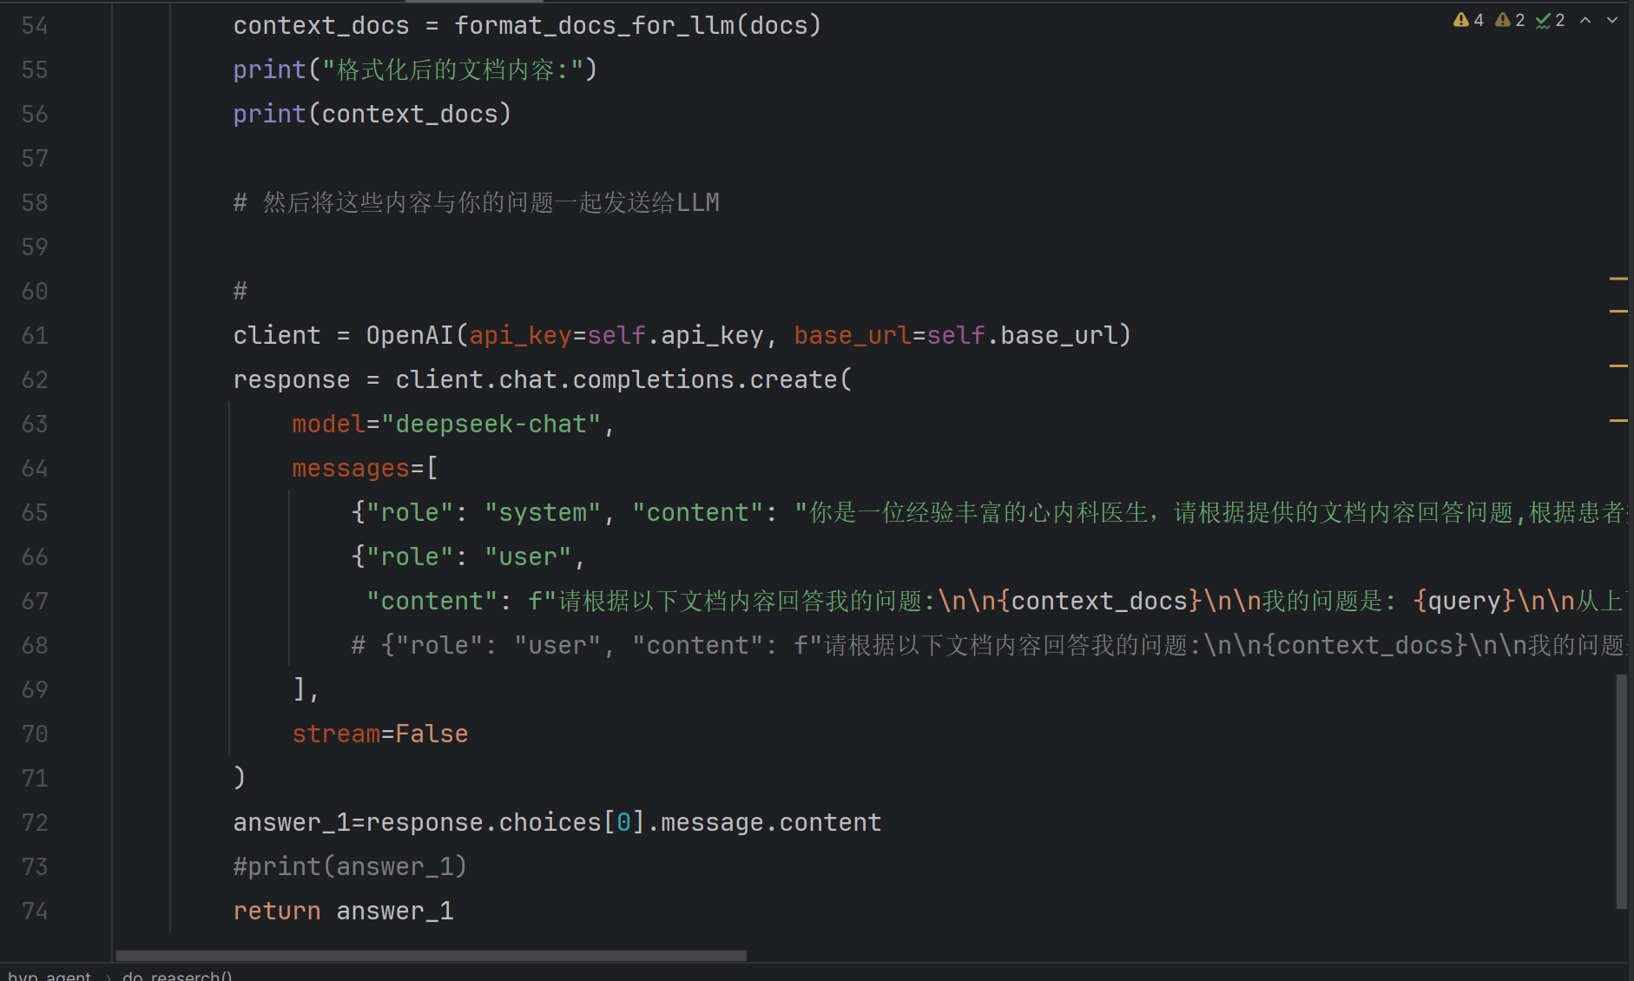
agents\hyp.py

Slide 13
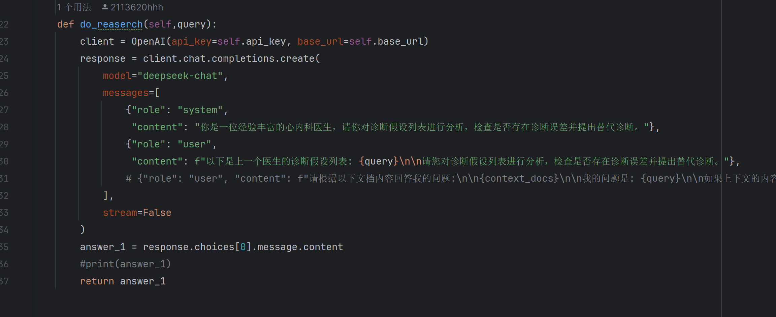
agents\chall.py

Slide 14
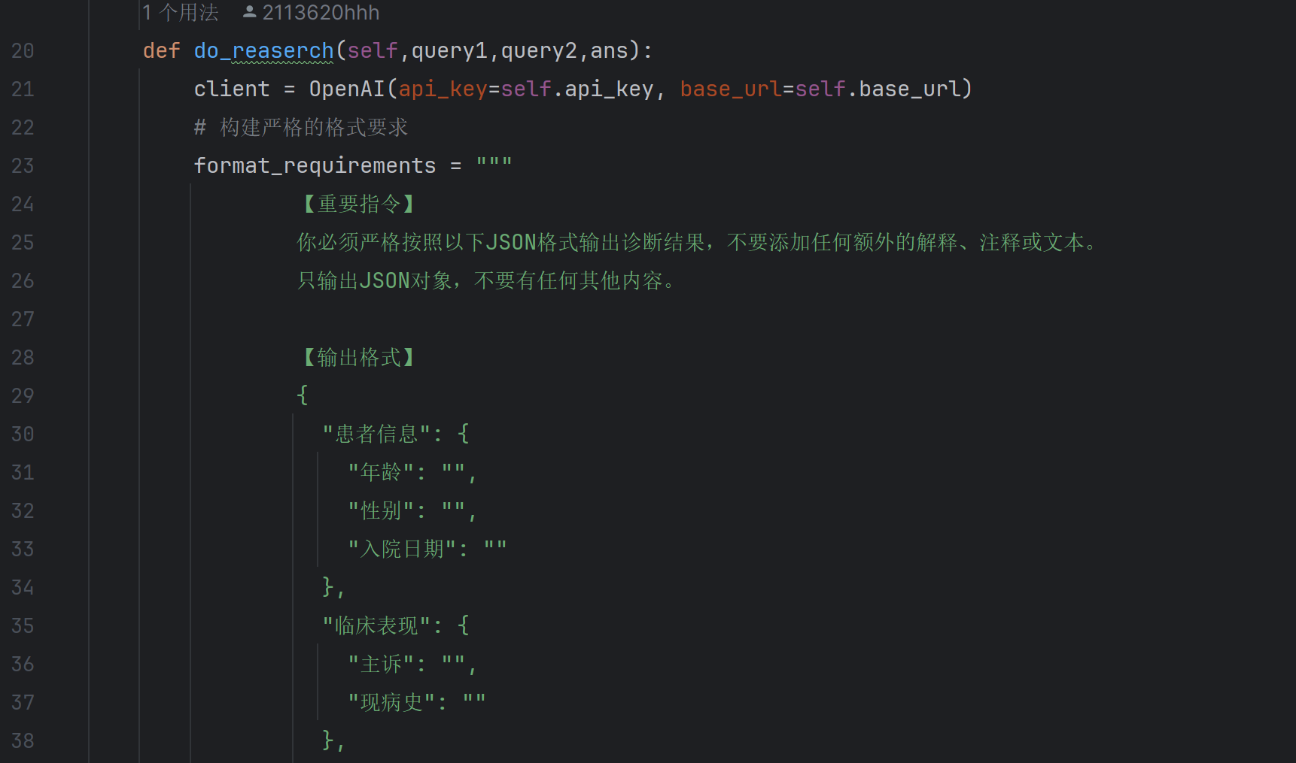
agents\clin.py

Slide 15
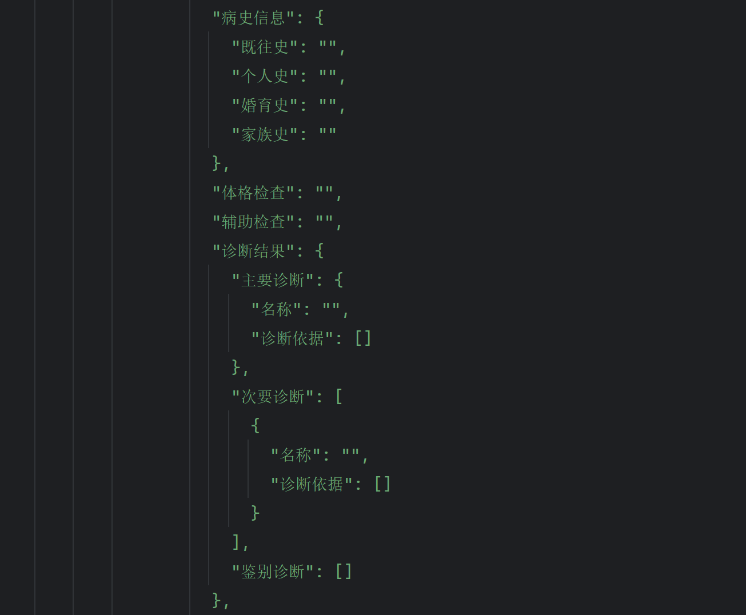
agents\clin.py

Slide 16
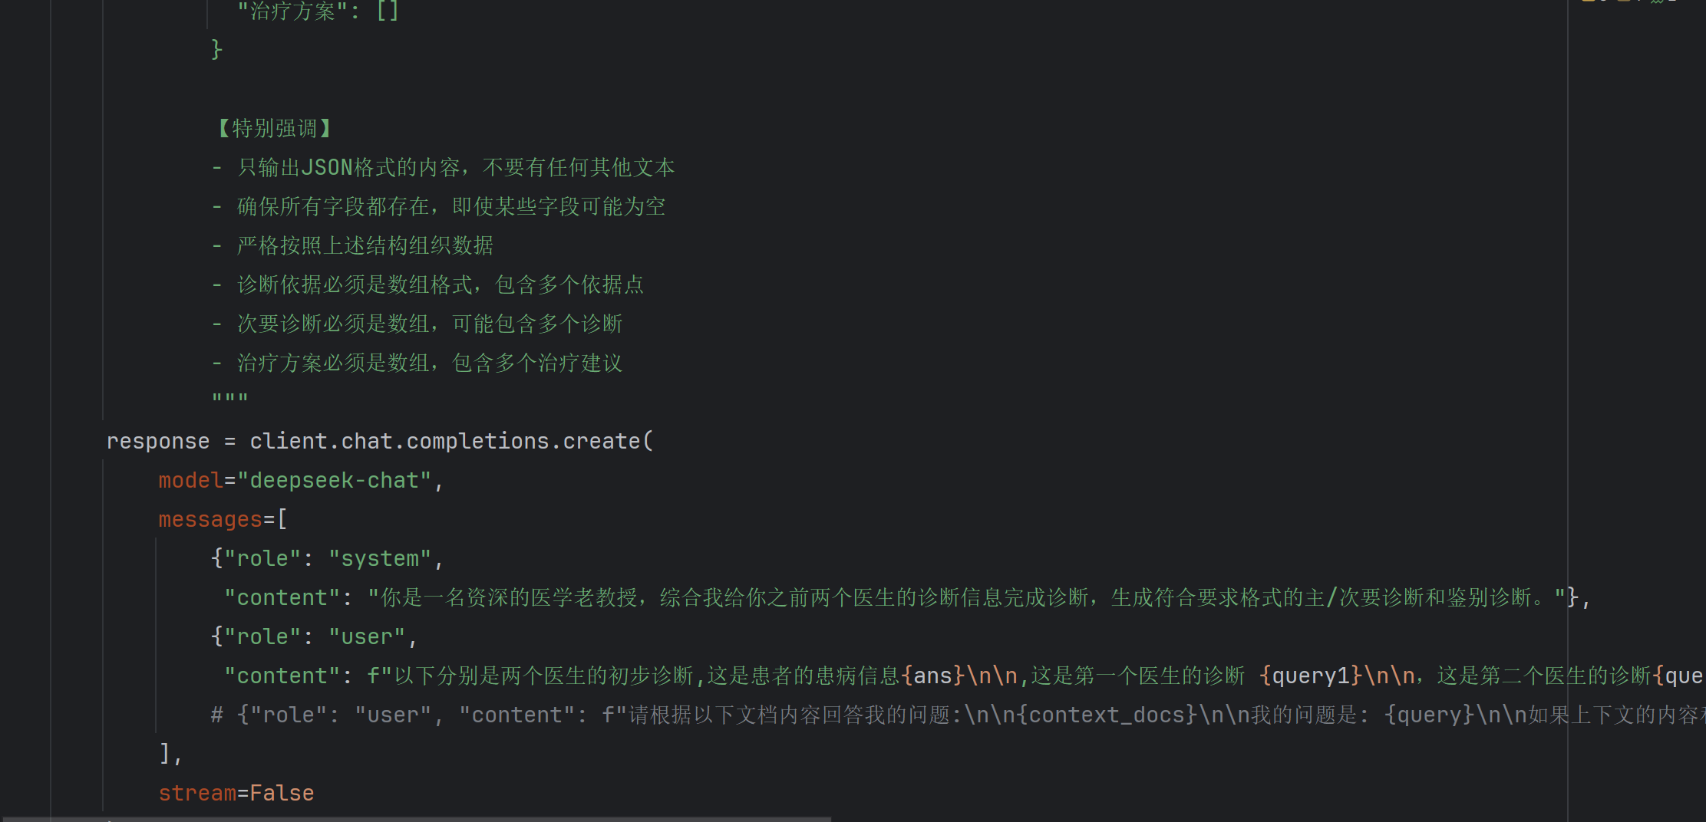
agents\clin.py

Slide 17
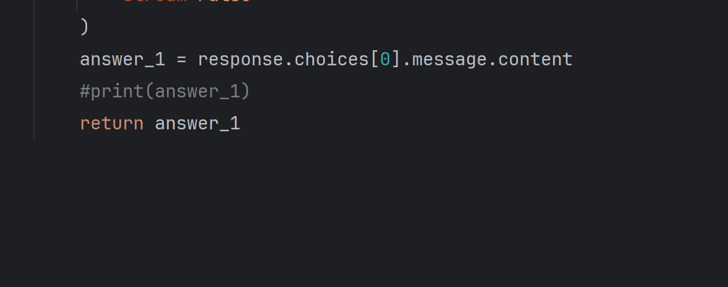
agents\clin.py

Slide 18
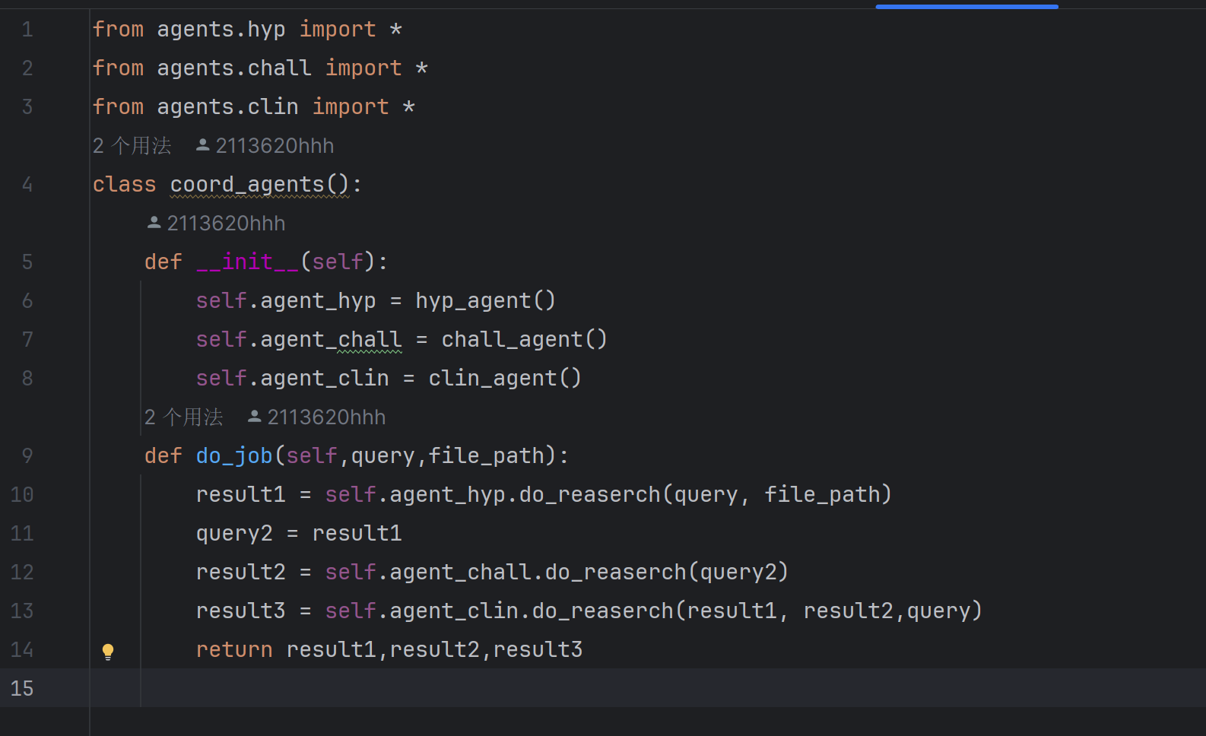
coord_agent.py

Slide 19
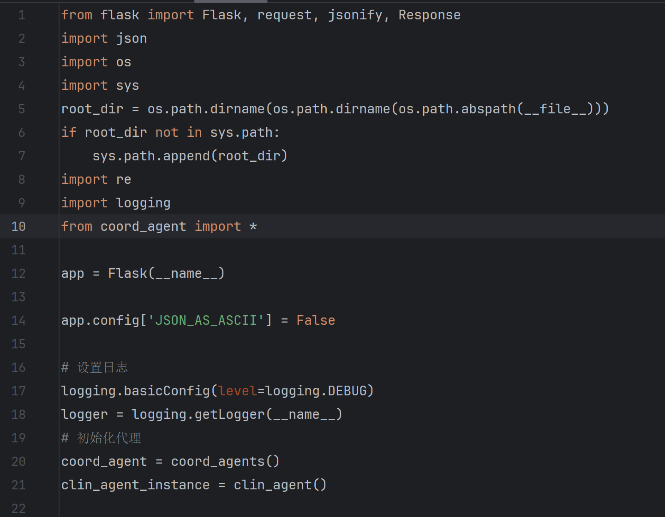
app.py--启动程序

Slide 20
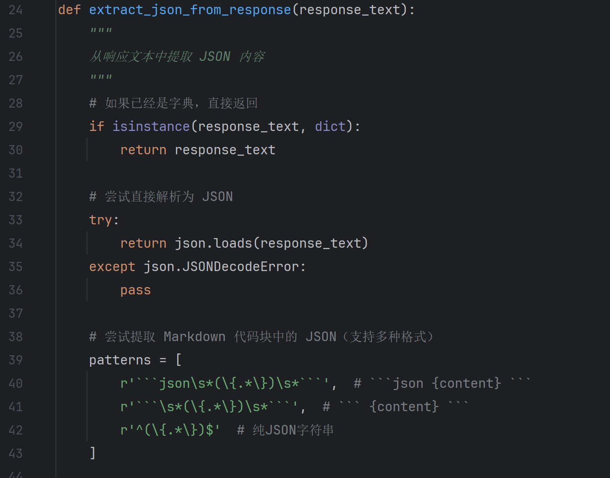
app.py--启动程序

Slide 21
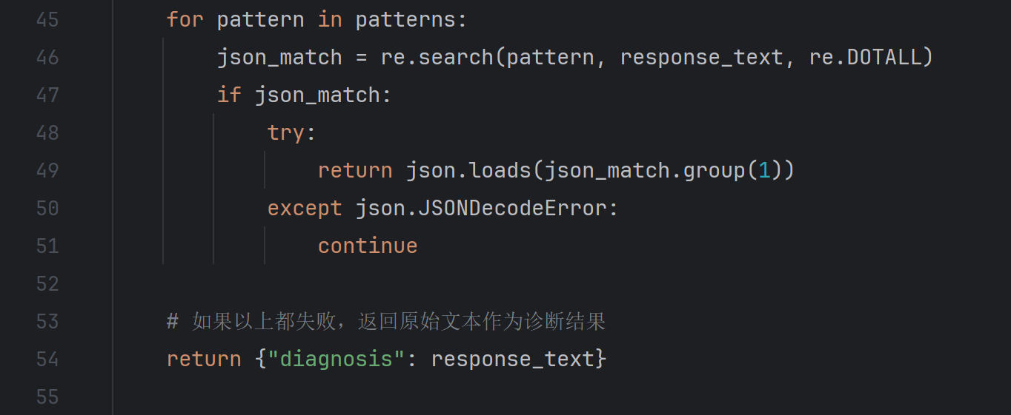
app.py--启动程序

Slide 22
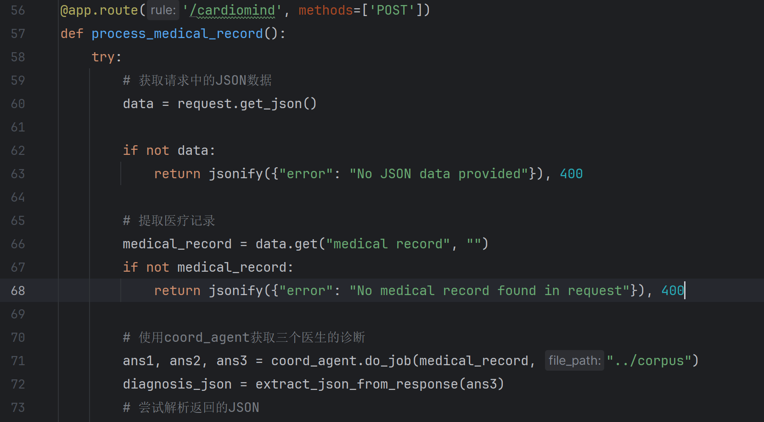
app.py--启动程序

Slide 23
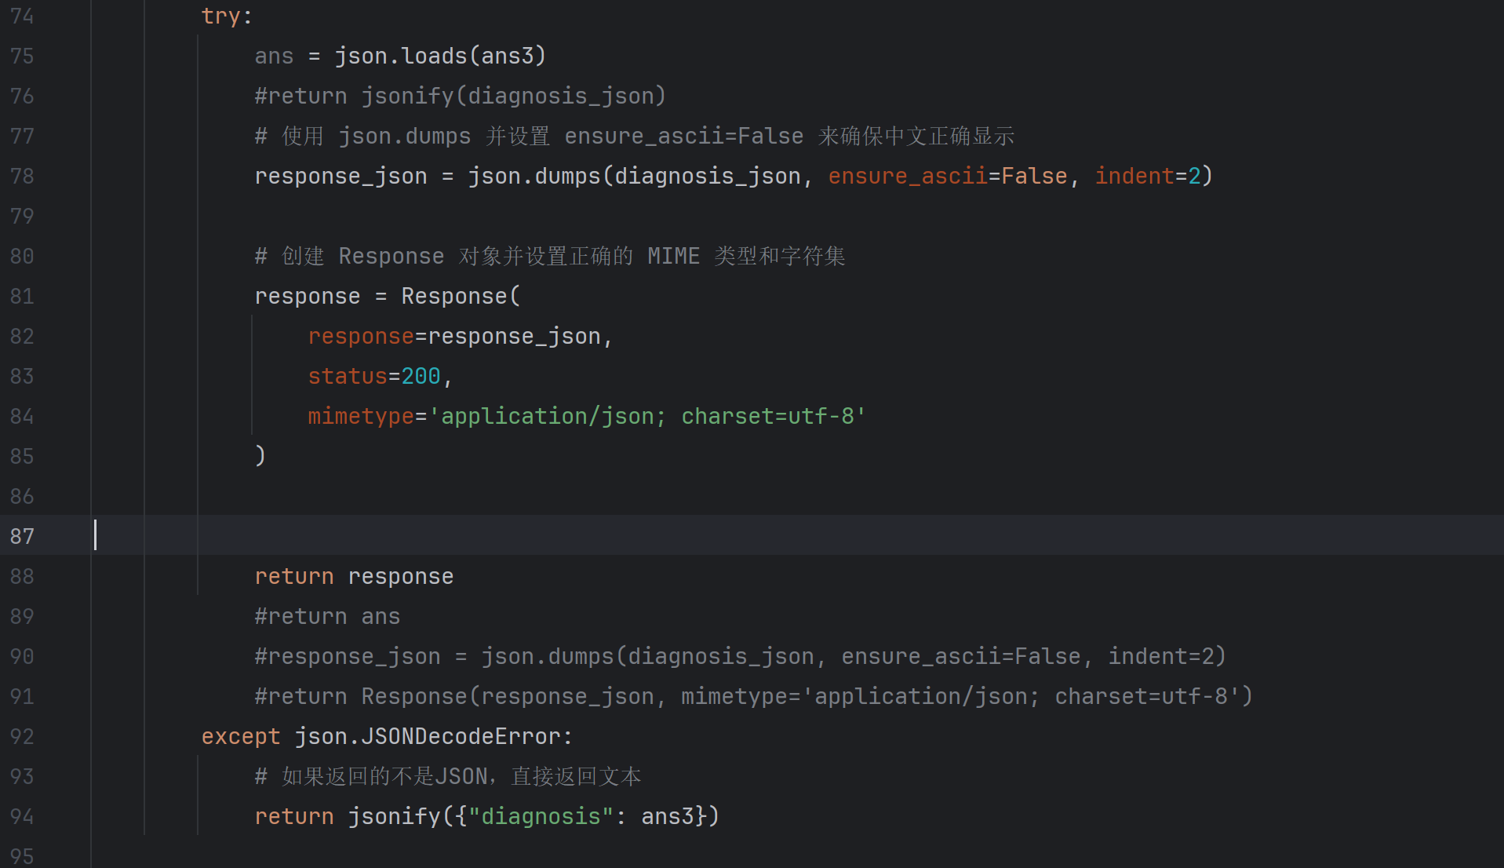
app.py--启动程序

Slide 24
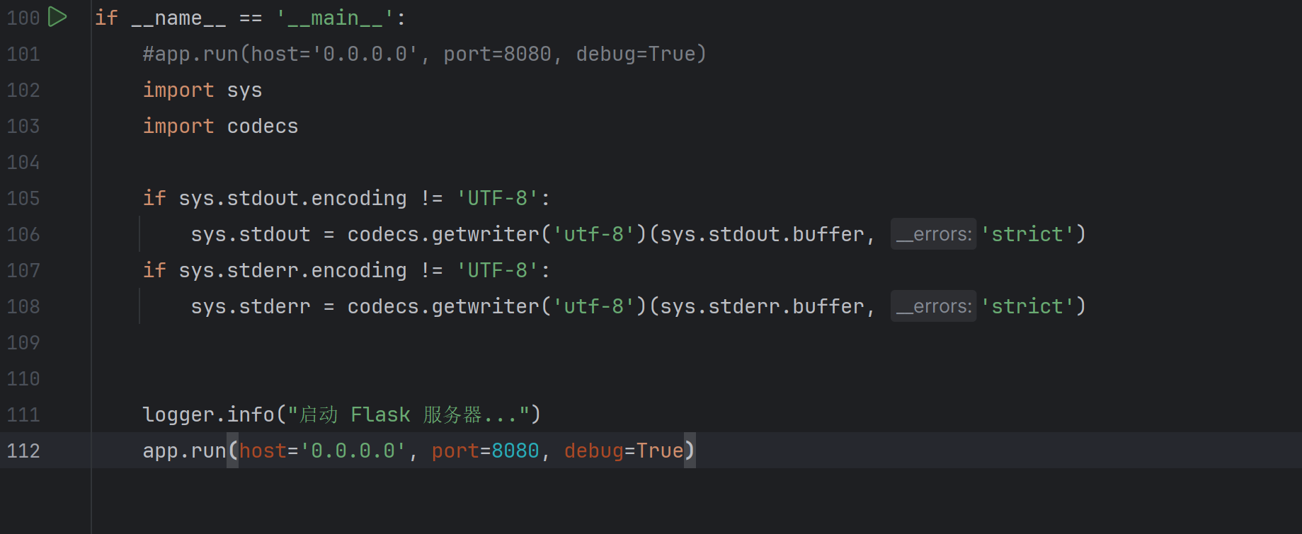
app.py--启动程序

Slide 25
谢谢大家

